Slide 1
Муниципальное бюджетное учреждение культуры «Историко-краеведческий музей» Администрации МО «Кардымовский район» Смоленской области
Районный конкурс юных экскурсоводов «КРАЕВЕДЫ», посвященный 70-летию Победы в Великой Отечественной войне
2015 год

Slide 2
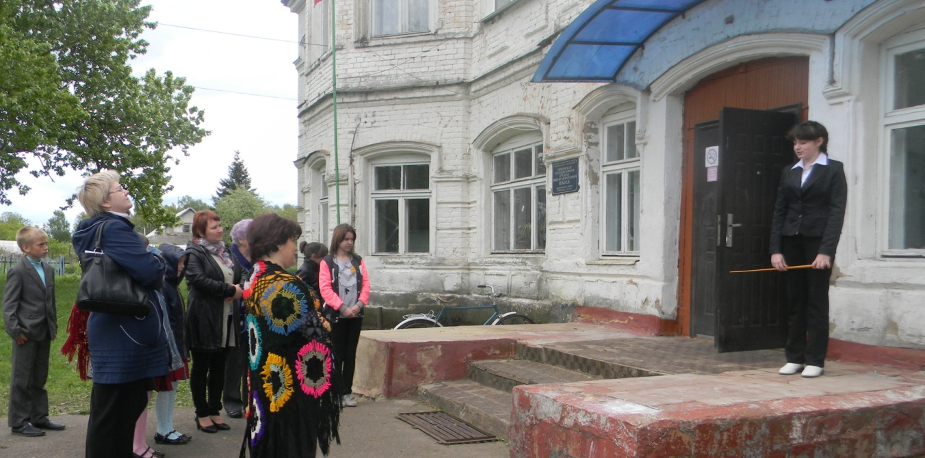
Хомутова Полина экскурсия «Великая Отечественная война в истории деревень Тюшино и Попово»

Slide 3
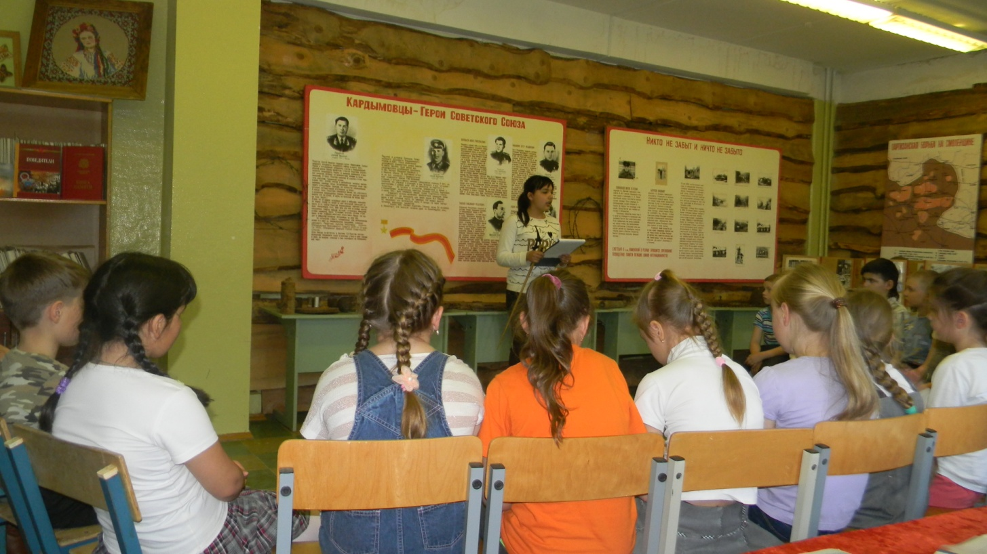
Нестерова Диана экскурсия «Кардымовцы – Герои Советского Союза»

Slide 4
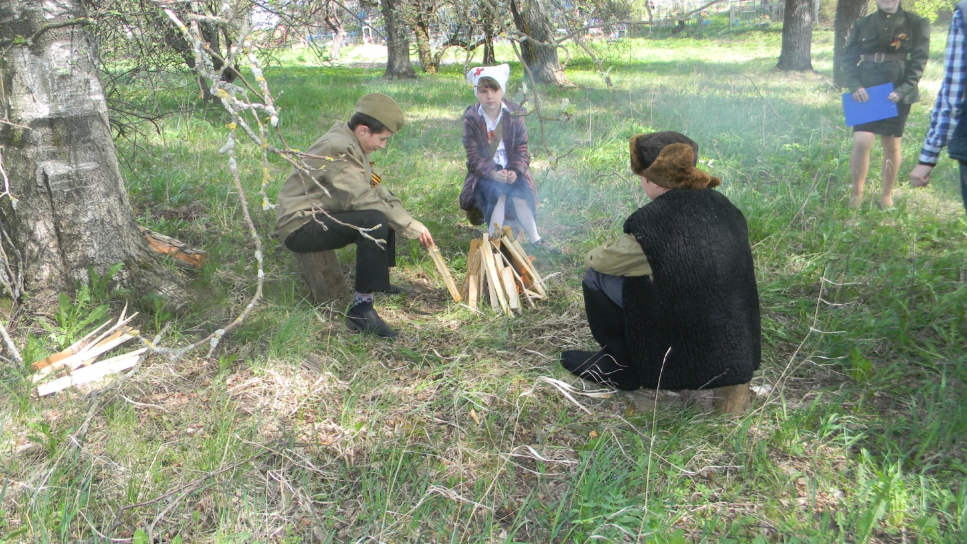
Коротаева Ангелина, Трутько Алексей, Киронов Ахмадшо фрагмент театрализации, использованный при проведении пешей экскурсии

Slide 5
Анаева Екатерина экскурсия «Павшим - честь, живым предостережение»

Slide 6
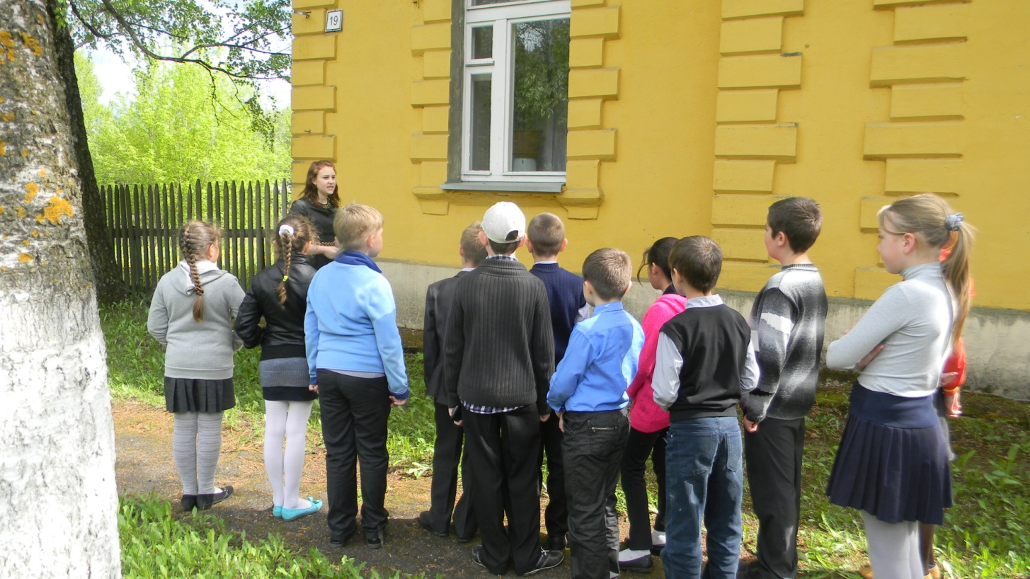
Филимонова Ксения пешая экскурсия «Погибли как герои, не запятнав своих имен»

Slide 7
Юрченков Денис экскурсионный маршрут «Нас помни Отчизна, мы дети твои…»

Slide 8
Короленко Анастасия виртуальная экскурсия «Конец одной легенды»

Slide 9
Лешина Валерия виртуальная экскурсия «Катюша – оружие Победы»

Slide 10
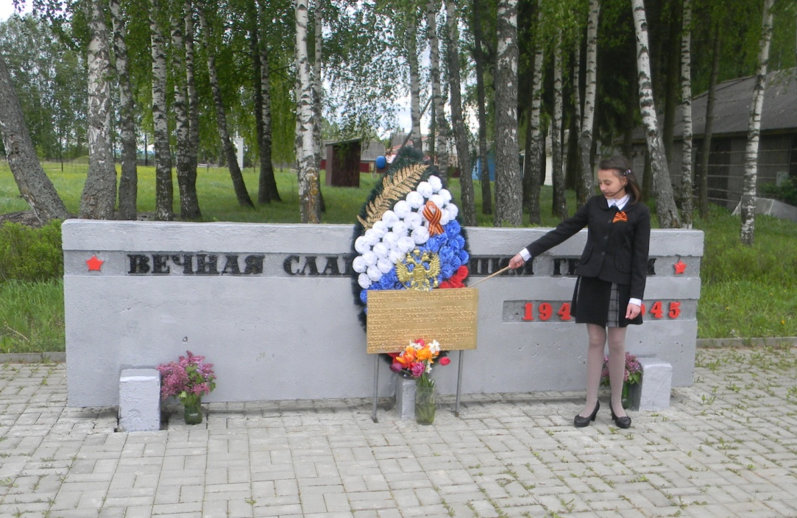
Гимерова Карина туристический маршрут «Их молодость совпала с войной»

Slide 11
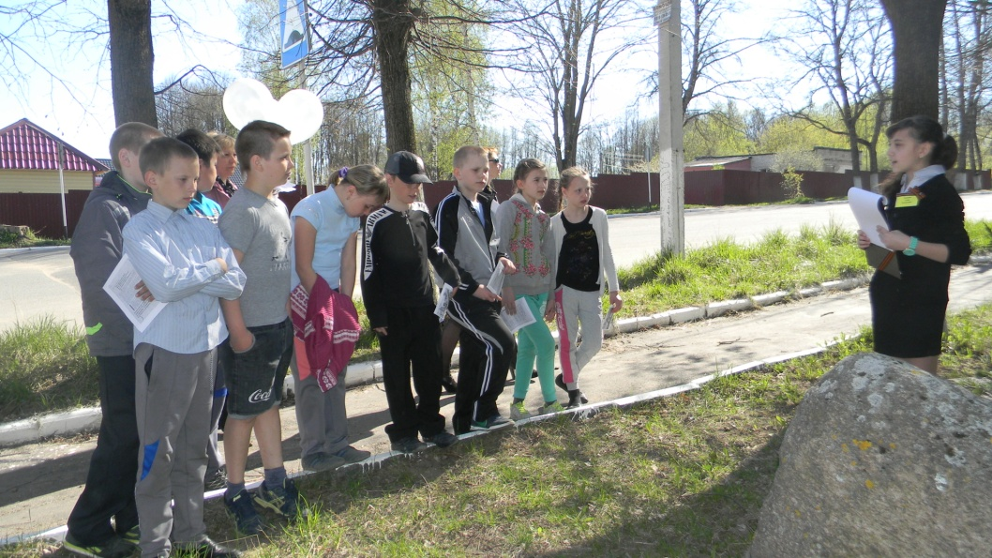
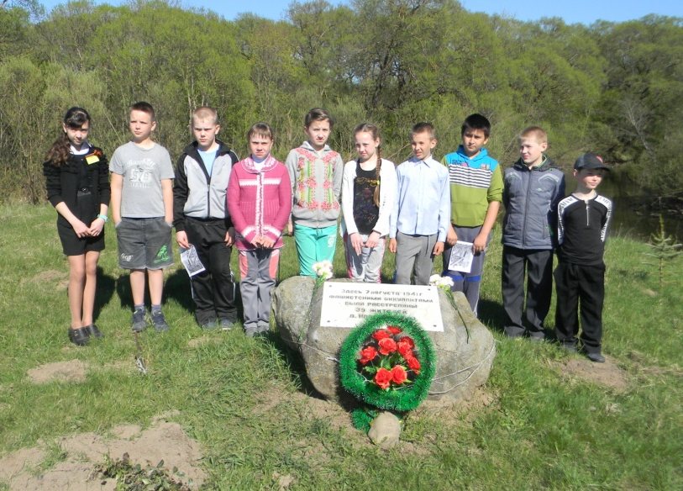
Блинкова Елена туристический маршрут «Памятные места поселка Кардымово»

Slide 12
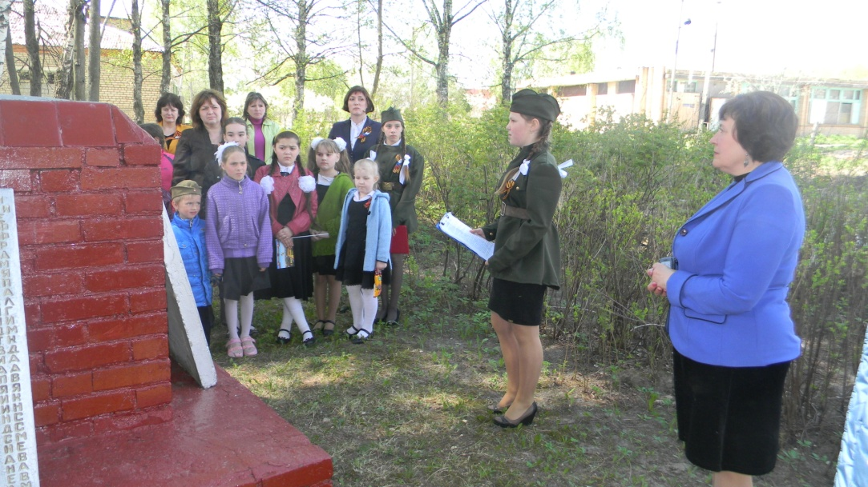
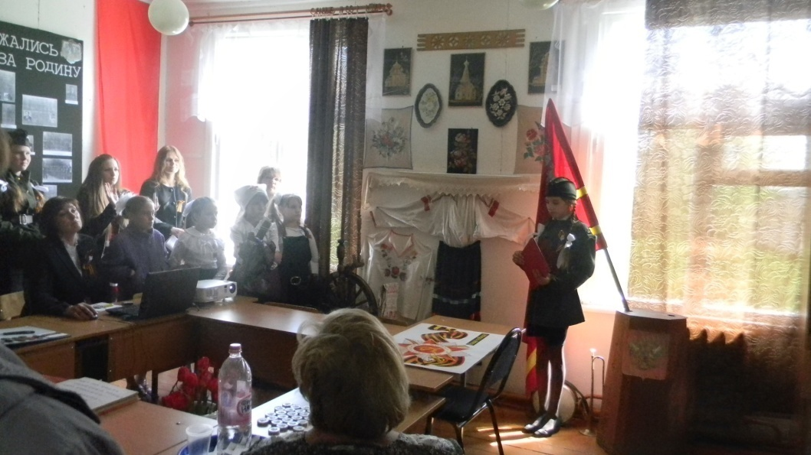
Быкова Любовь, Вершкова Кристина туристический маршрут «Поклонимся великим тем годам!»

Slide 13
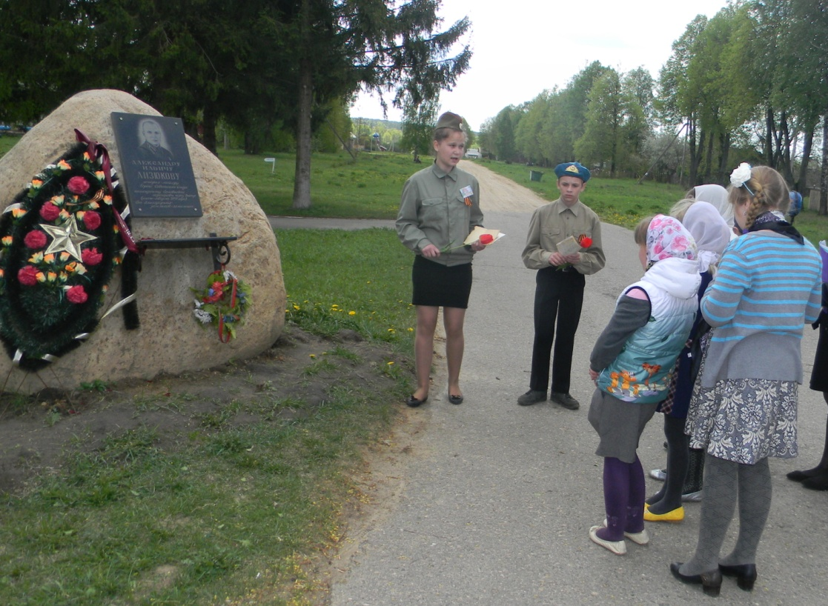
Харлова Анастасия, Ушаков Дмитрий «Бессмертный корпус 1941 года»

Slide 14
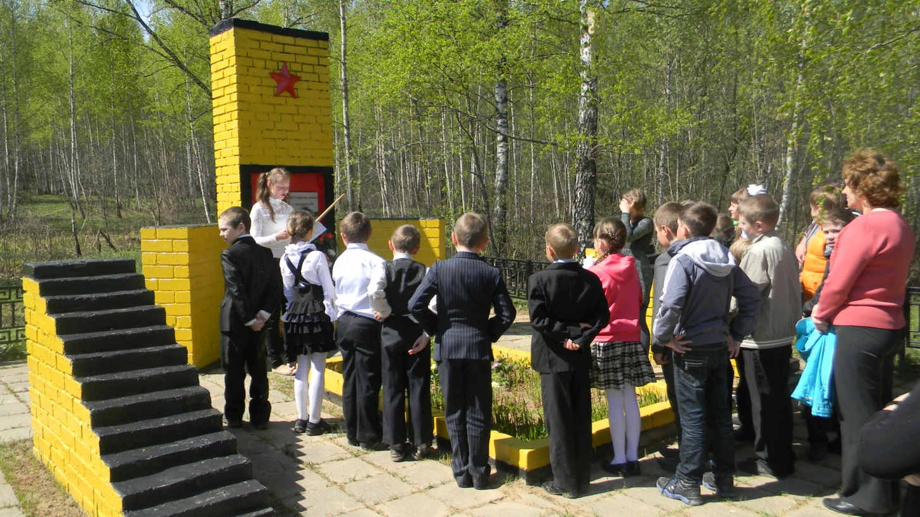
Бирюкова Алина туристический маршрут «Из истории родного края»

Slide 15
Муниципальное бюджетное учреждение культуры «Историко-краеведческий музей» Администрации МО «Кардымовский район» Смоленской области 215850,Смоленская область, Кардымовский район, п.Кардымово, ул. Красноармейская, д. 10 телефон: (848167) – 4-13-74 email: krm-museum@rambler.ru директор: Кузовчикова Галина Николаевна

